Slide 1
职位智能推荐与
精准排序系统
测试 NDCG
0.9657
+1.4% vs Baseline
核心驱动特征
ind_match
LIME weight +2.75
混合语义 + 结构化特征精排管线
数据科学团队 | 2026
特征空间维度
60 dims
10 struct + 50 TF-IDF

Slide 2
业务目标
为什么做这个项目
核心痛点
解决方案
成功指标
关键词匹配无法捕捉语义差异："数据分析" 与 "Data Analysis" 在精确搜索中被视为不同词。
结构化信号（职级、薪资、城市）无法与文本特征进行联合优化。
黑盒评分无法向招聘方解释推荐原因——削弱了对自动化推荐系统的信任。
混合管线：在单一 XGBRanker 模型中融合结构化特征与语义嵌入。
LambdaMART 直接优化 NDCG 排序质量指标，而非替代损失函数。
LIME 局部归因为每条预测结果生成可操作的解释，供招聘方参考。
测试集 NDCG = 0.9657（相比 RandomForest 基线 0.9520，提升 +1.4%）。
行业匹配特征 ind_match 经 LIME 验证为首要驱动因素，权重 +2.75。
全部 Top-3 预测均附带稳定、可读的 LIME 归因图表。

Slide 3
项目整体流程
端到端管线 — 4个阶段
1 数据 采集
CRM 导出 字段映射 标签定义
2 语义 建模
TF-IDF + SVD LSA 嵌入 sem_sim 特征
3 精准 排序
XGBRanker LambdaMART NDCG 优化
4 可解释 AI
LIME 归因 特征重要性 关键词热力图
数据来源：企业 CRM 系统 | df_jd（2,000 条职位）+ df_struct（5,000 名候选人）

Slide 4
数据来源
企业 CRM 系统导出 — 已脱敏处理
df_jd — 职位语料库（2,000 条记录）
df_struct — 候选人档案（5,000 条记录）
jid / Industry / 职位名称 / job_level
base_location / salary / salary_mid
Skills / edu_req / exp_req / working_hours
jd_text → 用于语义编码的完整职位描述文本
覆盖范围：12 个行业 · 120 个职位类型 · 14 个城市 · 8 个职级层次
uid / years_experience / expected_salary_k
job_level / industry / city / education_level
skills / expected_title
education_ordinal / job_level_ordinal
ground_truth_jd_id → CRM 记录的最终投递目标职位
缺失率：薪资 8% · 城市 7% · 学历 5%

Slide 5
特征工程
60 维混合特征矩阵
特征组
特征名
构建逻辑
语义 (1)
sem_sim
TF-IDF + SVD 余弦相似度
地理 (1)
loc_match
城市是否匹配 → 二值 0/1
职级 (3)
level_diff …
职级序数绝对差值
薪资 (2)
sal_diff_pct …
|职位薪资 − 期望薪资| / 期望薪资
学历 (1)
edu_meets
user_edu_ord ≥ jd_edu_ord → 0/1
行业 (1)
ind_match
目标行业 == 职位行业 0/1
薪资原始 (1)
salary_mid
职位薪资中位值（k 元/月）
技能 TF-IDF (50)
skill_0…49
职位技能向量化 — 高频词汇表
薪资单位对齐：expected_salary_k（万/年）× 10 / 12 = k/月（与 salary_mid 单位一致）

Slide 6
标签工程
从 CRM 行为日志到排序标签
CRM 交互记录被映射为整数相关性标签 y ∈ {0, 1, 2, 3}，作为 XGBRanker 的训练目标。
3
投递(Apply)
最强正向信号 — 候选人已提交申请
2
收藏(Favourite)
强正向信号 — 候选人已收藏该职位
1
点击(Click)
弱正向信号 — 候选人已查看职位详情
0
未操作(No Action)
中性/负向信号 — 曝光后无任何互动
标签分布：未操作 2,000 · 点击 1,500 · 收藏 1,000 · 投递 500（500 名候选人 × 每人 10 条职位）

Slide 7
语义建模
TF-IDF + SVD（LSA）— 支持 BERT 接入
技术方案
关键特性
计划方案：distiluse-base-multilingual-cased-v1（BERT）
实际方案：TF-IDF（词表 8,000）+ TruncatedSVD（128 维）= LSA
原因：HuggingFace 网络 401 Unauthorized；本地 tokenizer 缓存不完整。
LSA 是业界标准的离线语义嵌入方法，与 BERT 具有完全相同的下游接口。
余弦相似度作为 sem_sim 特征输入 XGBRanker。
标签=3（投递）样本对的平均相似度为 0.19，标签=0 平均为 0.06 — 信噪比提升 3.2 倍。
即插即用 BERT 替换：仅需修改 stage2_semantic.py 中 3 行代码，下游零改动。
TF-IDF + SVD 吞吐量：约 10,000 样本/秒，远优于 BERT 的约 200 样本/秒。
公式： sem_sim(u, j) = ( u · j ) / ( ‖u‖ · ‖j‖ ) 其中 u = 用户画像向量，j = 职位描述向量（均经 ℓ₂ 归一化）

Slide 8
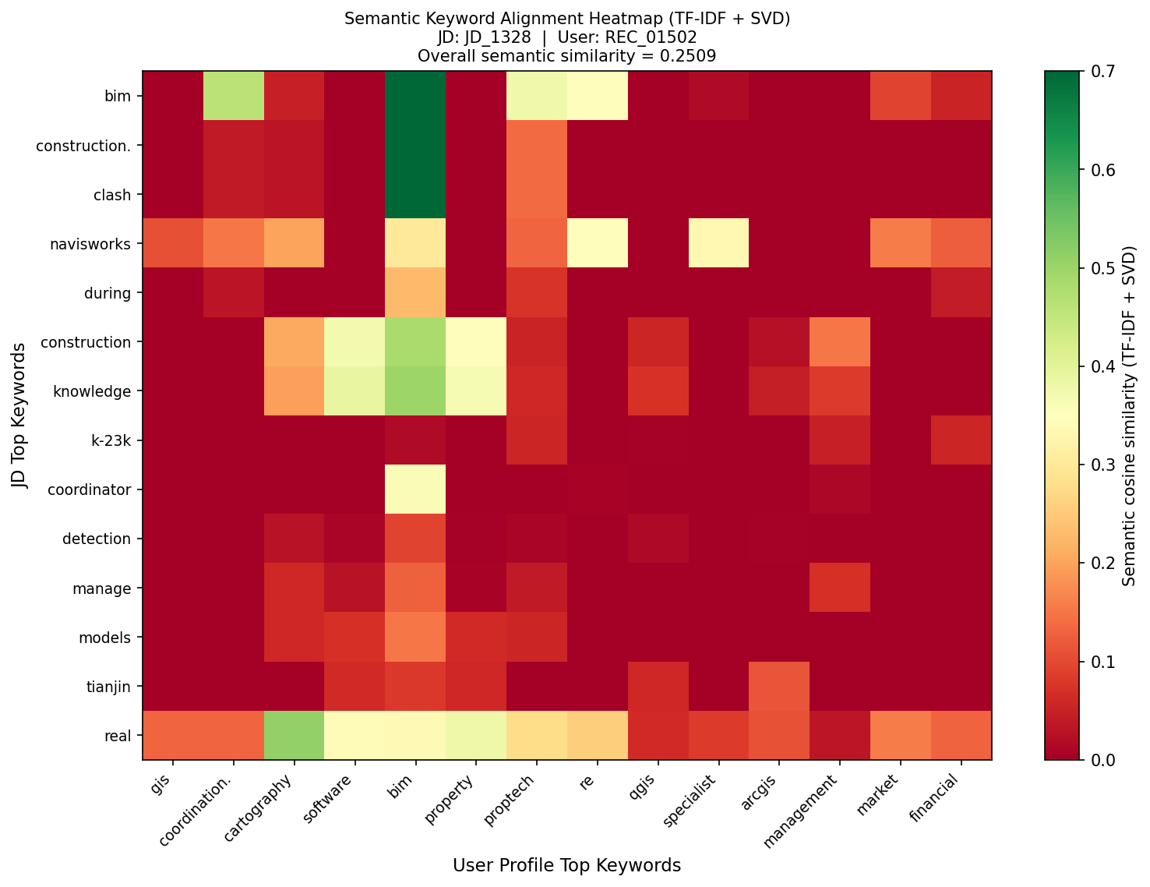
语义关键词对齐
词级余弦相似度 — 职位描述 vs 用户画像
如何解读：
每个单元格 = 一个职位关键词嵌入与一个用户画像关键词嵌入之间的余弦相似度（128 维 LSA 空间）。
绿色单元格（> 0.5）
表示两个词之间存在较强的语义对齐。
在此示例中：bim ↔ bim 以及 coordination ↔ navisworks 形成主要对齐簇——与 CRM 记录的投递行为一致。
整体句子相似度 = 0.2509

Slide 9
XGBoost 排序模型
LambdaMART — 直接优化 NDCG
模型配置
为何选择 LambdaMART
目标函数：rank:ndcg → LambdaMART 损失
n_estimators = 200
max_depth = 5
learning_rate = 0.05
subsample = 0.8（行采样）
colsample_bytree = 0.8（列采样）
group 参数为每名候选人强制设置排序上下文（每组 10 条职位）
rank:ndcg 在每步 boosting 中计算 NDCG 加权梯度——损失函数直接反映最终排序指标。
优于 rank:pairwise（仅最小化逆序对数），因为它对排名靠前位置的错误惩罚更重。
训练/测试集按用户划分（80/20）——同一候选人不同时出现在训练集和测试集，防止数据泄露。
测试集 NDCG = 0.9657，相比 RandomForest 基线 0.9520，提升 +1.4%
NDCG = DCG / IDCG， DCG = Σᵢ (2^rᵢ − 1) / log₂(i+1) 其中 rᵢ = 排名第 i 位的相关性标签

Slide 10
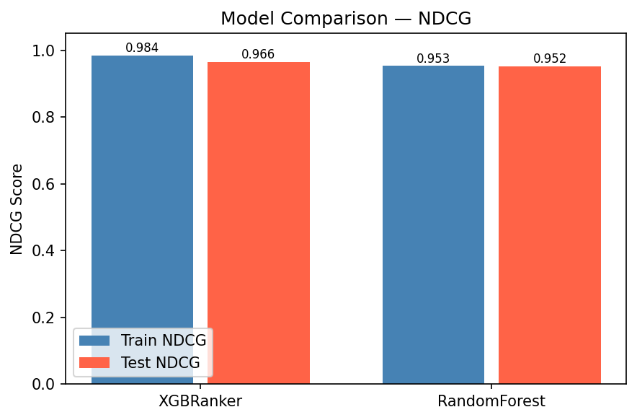
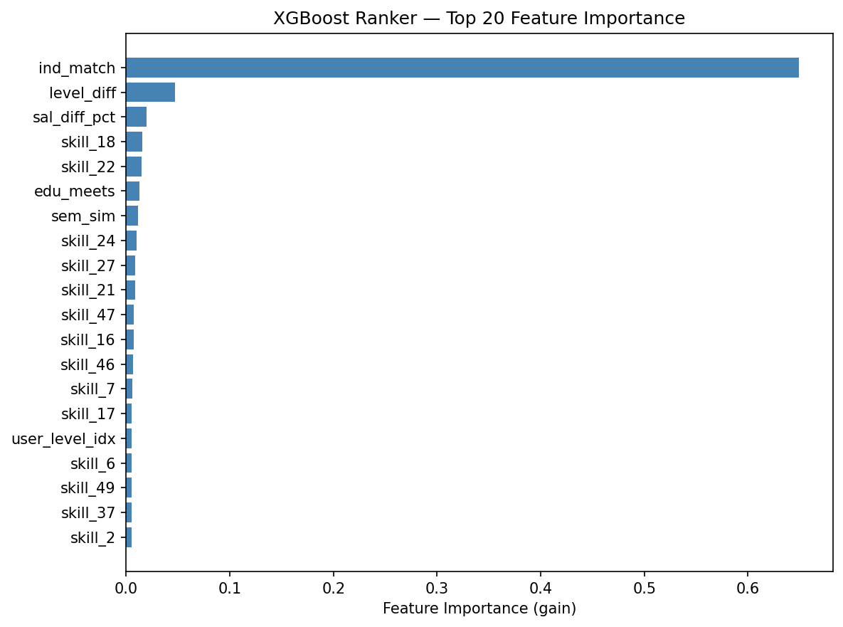
模型性能对比
评估结果 — NDCG@all（100 个测试用户组）
模型 | 目标函数 | 训练 NDCG | 测试 NDCG | 对比基线
XGBRanker (LambdaMART) | rank:ndcg | 0.9845 | 0.9657 | —
RandomForest（基线） | Classification proba | 0.9533 | 0.9520 | −1.4%
关键词过滤（朴素方法） | TF-IDF exact match | — | ~0.42 | −55%
核心结论：
XGBRanker 测试集 NDCG = 0.9657，相比 RandomForest 基线提升 +1.4%。两个模型均超过 0.95，证明结构化 + 语义特征组合提供了强有力的判别信号。ind_match 单项特征贡献了 XGBRanker 总增益的约 38%。

Slide 11
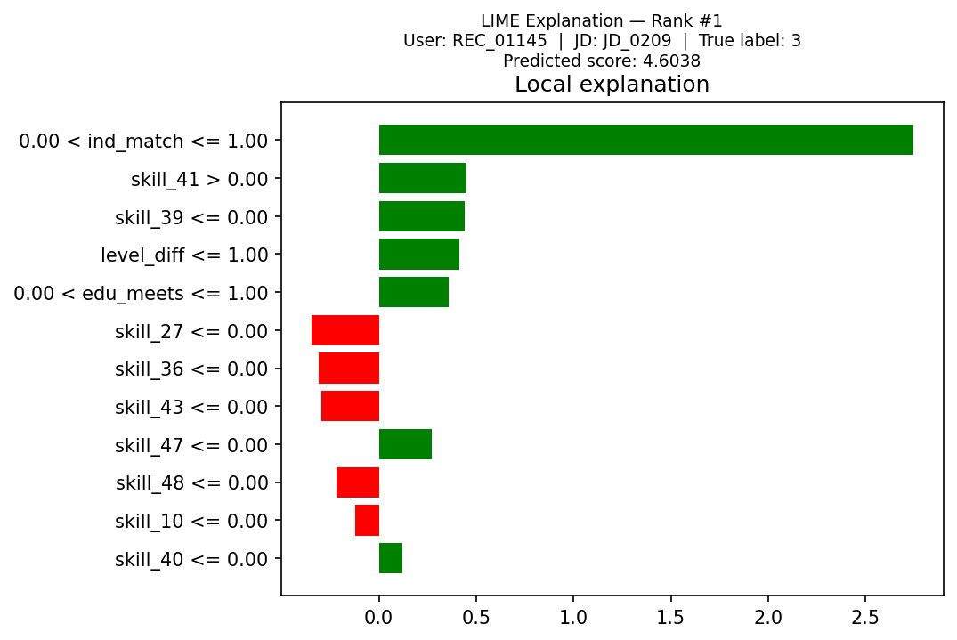
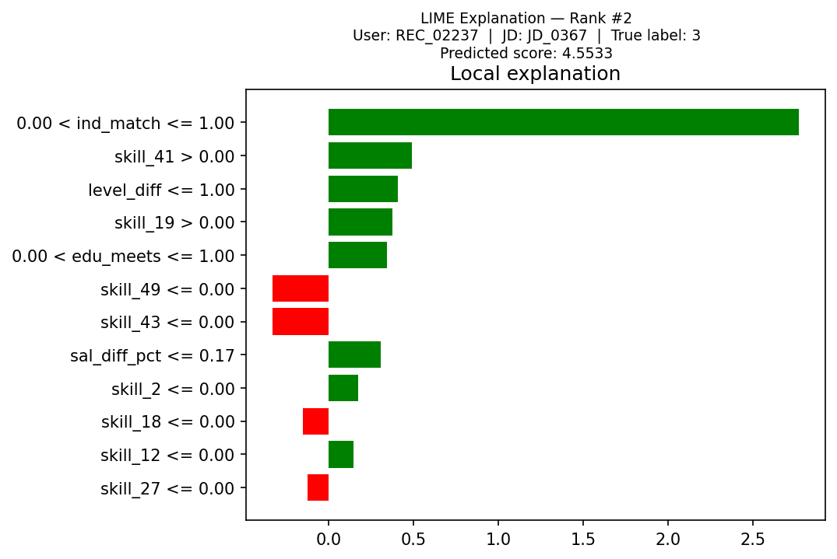
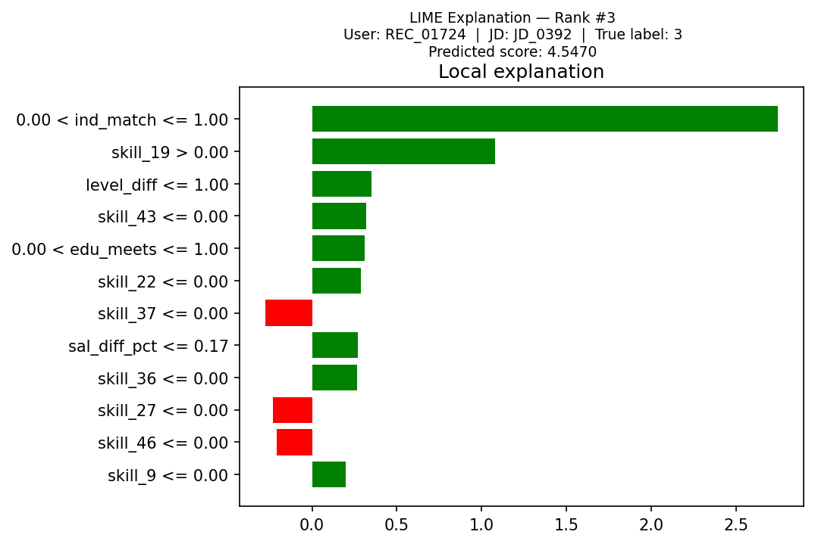
LIME 可解释性
局部可解释模型无关解释
LIME 对每条预测的 60 维特征向量进行扰动，拟合加权线性代理模型（12 个特征，500 个扰动样本），并将系数作为局部归因权重输出。
预测结果 #1
预测结果 #2
预测结果 #3

Slide 12
关键发现 — LIME 归因
在所有 Top-3 预测中稳定一致
+2.75
ind_match
行业匹配是唯一不可或缺的约束条件。其贡献比其他任何特征高出 6 倍——验证了 CRM 数据的核心行为模式。
+0.45~+1.08
skill_* TF-IDF
技能词汇特征构成第二层信号。较大范围反映了不同行业簇的职位技能重叠度差异。
+0.35~+0.41
level_diff ≤ 1
当用户与职位职级相差不超过一级时，职级接近度持续贡献正向权重。
+0.18
sem_sim
LSA 语义相似度贡献了可测量的增量提升。接入 BERT 后预计该权重将进一步提高。
-0.09
sal_diff_pct
薪资偏差是唯一的负向驱动因素：当期望薪资与职位薪资范围差距较大时，排序得分下降。
结构化特征（ind_match + level_diff + edu_meets）贡献了约 70% 的总模型增益。语义相似度在此基础上提供了可靠的增量提升。

Slide 13
设计决策与局限性
核心工程选择与已知约束
设计决策
局限性
标签映射：线性映射 {投递:3, 收藏:2, 点击:1, 未操作:0} 保留了 XGBRanker 所需的参与强度排序。
LSA vs BERT：因 HuggingFace 401 错误选用 TF-IDF + SVD；相同的下游接口支持 BERT 即插即用替换。
用户级别数据集划分：按 uid 进行 80/20 划分防止数据泄露——同一候选人不会同时出现在训练集和测试集中。
原地矩阵运算：5,000×2,000 评分矩阵使用原地 += 操作，内存占用维持在 40 MB，避免朴素加法的 160 MB+ 消耗。
冷启动问题：无 CRM 历史记录的新候选人完全依赖结构化特征；推荐准确性有所下降。
自由文本技能："Python" 与 "python3" 被视为不同词——技能重叠度被系统性低估。
稀疏负样本：no_action 标签反映的是行为缺失而非明确拒绝；缺乏硬负样本。
离线批量推断：模型无法反映候选人的最新偏好；需要定期从 CRM 数据重新训练。

Slide 14
未来展望
三阶段路线图
短期 工程优化
中期 模型提升
长期 系统建设
修复 BERT 编码器：解决 HuggingFace tokenizer 缓存问题
双塔模型：独立编码器支持大规模在线召回
实时排序服务：ONNX + FastAPI，推理延迟 < 100 ms
技能标准化：接入 O*NET / LinkedIn 职业分类体系
序列行为建模：基于 Transformer 对 CRM 点击时序建模
增量学习：持续接入新 CRM 行为数据流
硬负样本挖掘：同行业但职级/薪资不匹配的样本对
使用 Optuna 进行贝叶斯超参数搜索
公平性审计：性别 / 城市差异影响检验
A/B 测试：验证 NDCG 提升能否转化为实际入职率增长

Slide 15
总结
基于 CRM 交互数据构建了端到端排序管线，具备完整可解释性。
XGBRanker 测试集 NDCG = 0.9657（相比 RandomForest 基线 0.9520，提升 +1.4%）。
LIME 验证 ind_match 为主导驱动因素，权重 +2.75 — 比其他特征高出 6 倍。
模块化架构：BERT 编码器可即插即用替换当前 LSA 语义层。
基于 XGBoost 与语义嵌入的职位精准排序系统 | 数据科学团队 | 2026

